Slide 1
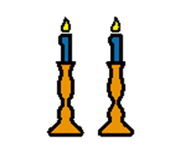

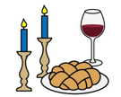








 | שני | שלישי | רביעי | חמישי | שישי | שבת
 | א | ב | ג | ד | ה | ו
ראשון | שני | שלישי | רביעי | חמישי | שישי | שבת
ז | ח | ט | י | יא | יב | יג
ראשון | שני | שלישי | רביעי | חמישי | שישי | שבת
יד | טו | טז | יז | יח | יט | כ
ראשון | שני | שלישי | רביעי | חמישי | שישי | שבת
כא | כב | כג | כד | כה | כו | כז
ראשון | שני | שלישי
כח | כט | ל
אב

Slide 2
אלול
 |  |  | רביעי | חמישי | שישי | שבת
 |  |  | א | ב | ג | ד
ראשון | שני | שלישי | רביעי | חמישי | שישי | שבת
ה | ו | ז | ח | ט | י | יא
ראשון | שני | שלישי | רביעי | חמישי | שישי | שבת
יב | יג | יד | טו | טז | יז | יח
ראשון | שני | שלישי | רביעי | חמישי | שישי | שבת
יט | כ | כא | כב | כג | כד | כה
ראשון | שני | שלישי | רביעי
כו | כז | כח | כט

Slide 3



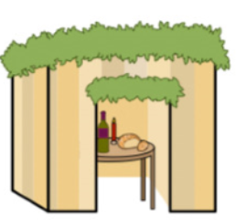

תשרי
 |  |  |  | חמישי | שישי | שבת
 |  |  |  | א | ב | ג
ראשון | שני | שלישי | רביעי | חמישי | שישי | שבת
ד | ה | ו | ז | ח | ט | י
ראשון | שני | שלישי | רביעי | חמישי | שישי | שבת
יא | יב | יג | יד | טו | טז | יז
ראשון | שני | שלישי | רביעי | חמישי | שישי | שבת
יח | יט | כ | כא | כב | כג | כד
ראשון | שני | שלישי | רביעי | חמישי | שישי
כה | כו | כז | כח | כט | ל

Slide 4
חשוון
 |  |  |  |  |  | שבת
 |  |  |  |  |  | א
ראשון | שני | שלישי | רביעי | חמישי | שישי | שבת
ב | ג | ד | ה | ו | ז | ח
ראשון | שני | שלישי | רביעי | חמישי | שישי | שבת
ט | י | יא | יב | יג | יד | טו
ראשון | שני | שלישי | רביעי | חמישי | שישי | שבת
טז | יז | יח | יט | כ | כא | כב
ראשון | שני | שלישי | רביעי | חמישי | שישי | שבת
כג | כד | כה | כו | כז | כח | כט

Slide 5
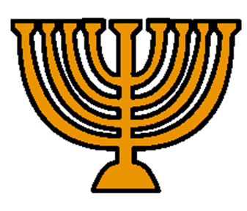
ראשון | שני | שלישי | רביעי | חמישי | שישי | שבת
ל | א | ב | ג | ד | ה | ו
ראשון | שני | שלישי | רביעי | חמישי | שישי | שבת
ז | ח | ט | י | יא | יב | יג
ראשון | שני | שלישי | רביעי | חמישי | שישי | שבת
יד | טו | טז | יז | יח | יט | כ
ראשון | שני | שלישי | רביעי | חמישי | שישי | שבת
כא | כב | כג | כד | כה | כו | כז
ראשון | שני | שלישי
כח | כט | ל
כסלו

Slide 6
טבת
 |  |  | רביעי | חמישי | שישי | שבת
 |  |  | א | ב | ג | ד
ראשון | שני | שלישי | רביעי | חמישי | שישי | שבת
ה | ו | ז | ח | ט | י | יא
ראשון | שני | שלישי | רביעי | חמישי | שישי | שבת
יב | יג | יד | טו | טז | יז | יח
ראשון | שני | שלישי | רביעי | חמישי | שישי | שבת
יט | כ | כא | כב | כג | כד | כה
ראשון | שני | שלישי | רביעי
כו | כז | כח | כט

Slide 7

שבט
 |  |  |  | חמישי | שישי | שבת
 |  |  |  | א | ב | ג
ראשון | שני | שלישי | רביעי | חמישי | שישי | שבת
ד | ה | ו | ז | ח | ט | י
ראשון | שני | שלישי | רביעי | חמישי | שישי | שבת
יא | יב | יג | יד | טו | טז | יז
ראשון | שני | שלישי | רביעי | חמישי | שישי | שבת
יח | יט | כ | כא | כב | כג | כד
ראשון | שני | שלישי | רביעי | חמישי | שישי
כה | כו | כז | כח | כט | ל

Slide 8

אדר
 |  |  |  |  |  | שבת
 |  |  |  |  |  | א
ראשון | שני | שלישי | רביעי | חמישי | שישי | שבת
ב | ג | ד | ה | ו | ז | ח
ראשון | שני | שלישי | רביעי | חמישי | שישי | שבת
ט | י | יא | יב | יג | יד | טו
ראשון | שני | שלישי | רביעי | חמישי | שישי | שבת
טז | יז | יח | יט | כ | כא | כב
ראשון | שני | שלישי | רביעי | חמישי | שישי | שבת
כג | כד | כה | כו | כז | כח | כט

Slide 9

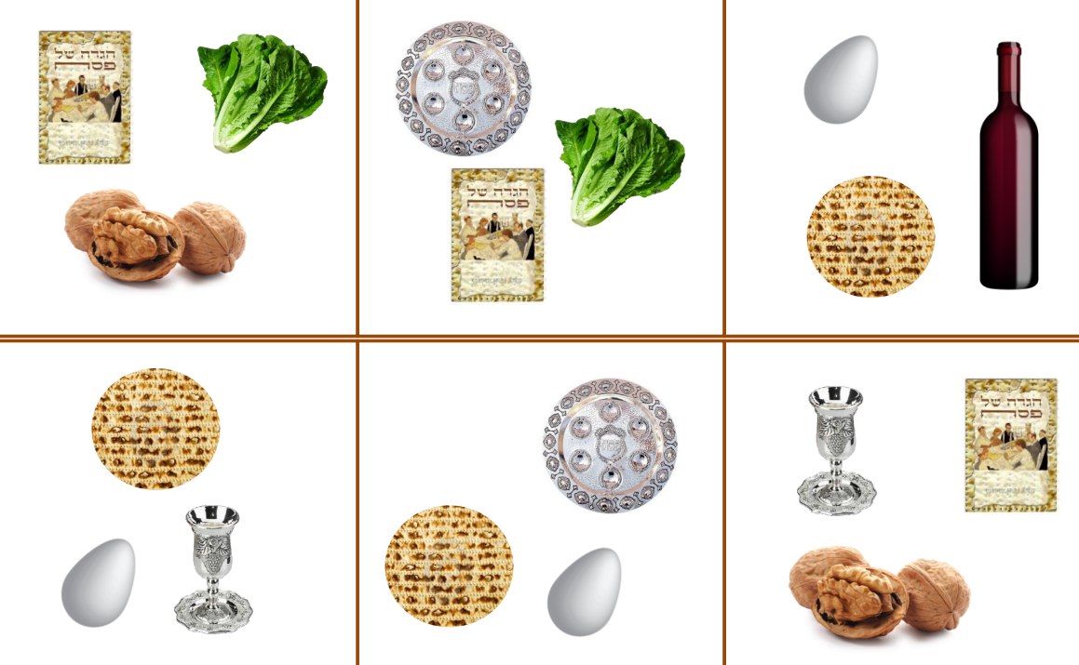
ראשון | שני | שלישי | רביעי | חמישי | שישי | שבת
א | ב | ג | ד | ה | ו | ז
ראשון | שני | שלישי | רביעי | חמישי | שישי | שבת
ח | ט | י | יא | יב | יג | יד
ראשון | שני | שלישי | רביעי | חמישי | שישי | שבת
טו | טז | יז | יח | יט | כ | כא
ראשון | שני | שלישי | רביעי | חמישי | שישי | שבת
כב | כג | כד | כה | כו | כז | כח
ראשון | שני
כט | ל
ניסן

Slide 10

 |  | שלישי | רביעי | חמישי | שישי | שבת
 |  | א | ב | ג | ד | ה
ראשון | שני | שלישי | רביעי | חמישי | שישי | שבת
ו | ז | ח | ט | י | יא | יב
ראשון | שני | שלישי | רביעי | חמישי | שישי | שבת
יג | יד | טו | טז | יז | יח | יט
ראשון | שני | שלישי | רביעי | חמישי | שישי | שבת
כ | כא | כב | כג | כד | כה | כו
ראשון | שני | שלישי
כז | כח | כט
אייר

Slide 11

סיון
 |  |  | רביעי | חמישי | שישי | שבת
 |  |  | א | ב | ג | ד
ראשון | שני | שלישי | רביעי | חמישי | שישי | שבת
ה | ו | ז | ח | ט | י | יא
ראשון | שני | שלישי | רביעי | חמישי | שישי | שבת
יב | יג | יד | טו | טז | יז | יח
ראשון | שני | שלישי | רביעי | חמישי | שישי | שבת
יט | כ | כא | כב | כג | כד | כה
ראשון | שני | שלישי | רביעי | חמישי
כו | כז | כח | כט | ל

Slide 12
תמוז
 |  |  |  |  | שישי | שבת
 |  |  |  |  | א | ב
ראשון | שני | שלישי | רביעי | חמישי | שישי | שבת
ג | ד | ה | ו | ז | ח | ט
ראשון | שני | שלישי | רביעי | חמישי | שישי | שבת
י | יא | יב | יג | יד | טו | טז
ראשון | שני | שלישי | רביעי | חמישי | שישי | שבת
יז | יח | יט | כ | כא | כב | כג
ראשון | שני | שלישי | רביעי | חמישי | שישי
כד | כה | כו | כז | כח | כט

Slide 13
אב
 |  |  |  |  |  | שבת
 |  |  |  |  |  | א
ראשון | שני | שלישי | רביעי | חמישי | שישי | שבת
ב | ג | ד | ה | ו | ז | ח
ראשון | שני | שלישי | רביעי | חמישי | שישי | שבת
ט | י | יא | יב | יג | יד | טו
ראשון | שני | שלישי | רביעי | חמישי | שישי | שבת
טז | יז | יח | יט | כ | כא | כב
ראשון | שני | שלישי | רביעי | חמישי | שישי | שבת
כג | כד | כה | כו | כז | כח | כט

Slide 14
ראשון | שני | שלישי | רביעי | חמישי | שישי | שבת
ל | א | ב | ג | ד | ה | ו
ראשון | שני | שלישי | רביעי | חמישי | שישי | שבת
ז | ח | ט | י | יא | יב | יג
ראשון | שני | שלישי | רביעי | חמישי | שישי | שבת
יד | טו | טז | יז | יח | יט | כ
ראשון | שני | שלישי | רביעי | חמישי | שישי | שבת
כא | כב | כג | כד | כה | כו | כז
ראשון | שני
כח | כט
אלול

